Slide 2
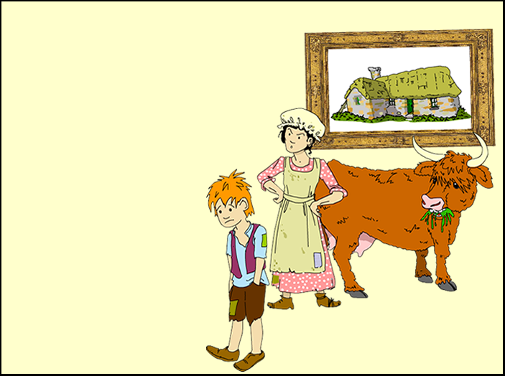
Cette histoire commence avec Jacques.
Le voici. Il est misérable.
Et voici sa maman.
Elle est en colère.
Voici leur maison.
Elle tombe en ruine.
Et voici leur vache.
Elle a l’air d’aller bien.
Et c’est tout ce qu’ils ont…
Jusqu’ici du moins…
This story starts with Jack.
Here he is.
He is miserable.
And here is his mother.
She is angry.
And this is their house.
It is falling down.
And this is their cow.
She seems OK.
And that's all they have.
So far.....

Slide 3
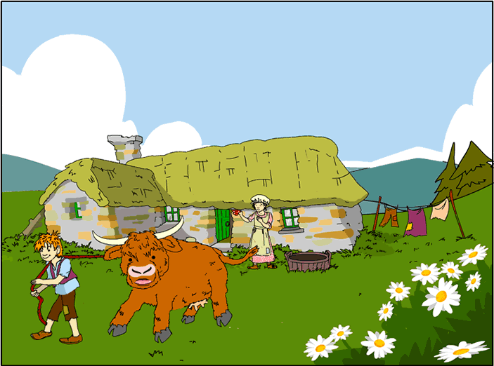
Jacques habitait avec sa maman dans une petite maison délabrée. Ils étaient très pauvres.
Ils ne possédaient en tout et pour tout qu’une vache qui s’appelait La Rouquine. Ils vendaient le lait de la Rouquine pour acheter à manger mais ce n’était jamais assez. Il fallait qu’ils vendent La Rouquine.
Un matin Jacques est parti avec La Rouquine pour la vendre au marché.

Slide 4
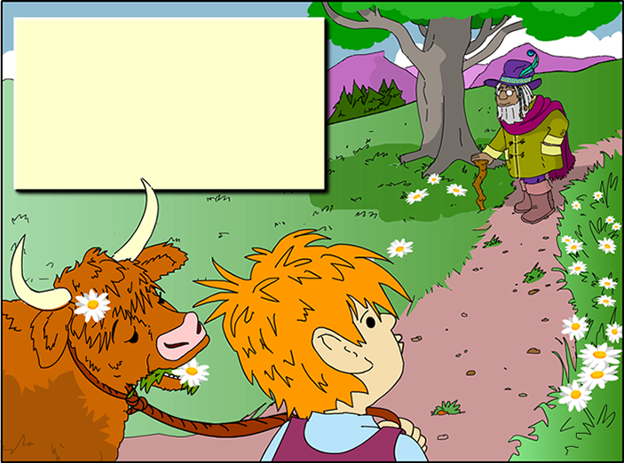
Jacques sifflait en marchant. La vache meuglait. Tout à coup, Jacques s’est arrêté de siffler. Un vieil homme boitillait vers lui le long de la route.

Slide 5
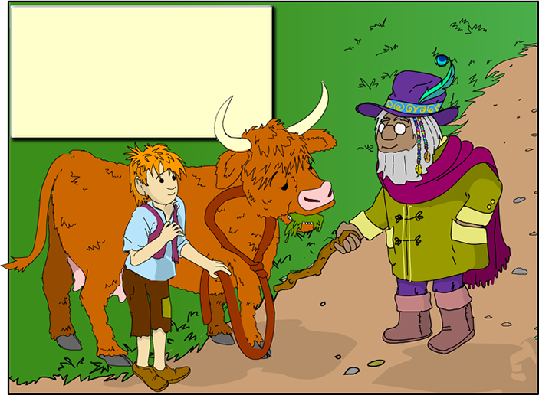
Jacques, en s’inclinant, a dit, « Bonjour Monsieur. »
Le vieil homme a souri à Jacques et il a regardé la vache.
« J’achète ta vache, » dit-il à Jacques.

Slide 6
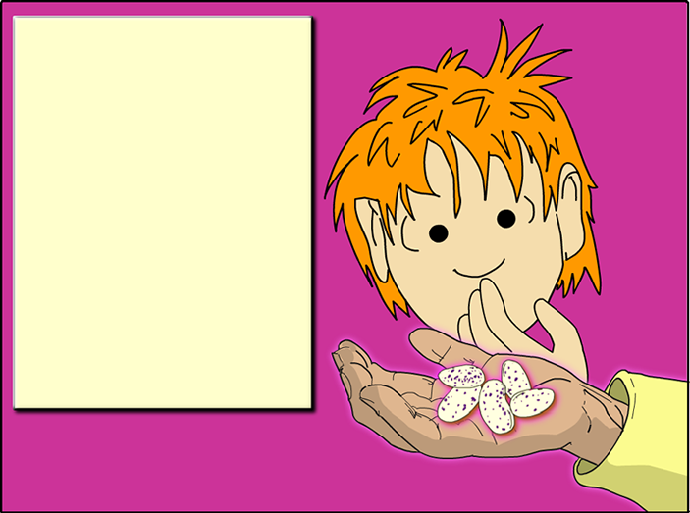
Jacques était très surpris.
Le vieil homme a ajouté,
« Pour cette vache, Jacques, je te donne CINQ haricots magiques. »
Jacques a regardé les haricots : ils avaient vraiment l’air magique !
Jacques a pris les haricots et il a mis la corde de la vache dans la main du vieil homme.

Slide 7
What happened next?
This is just a preview of the story - there are another 27 scenes to enjoy!
Subscribe now to access the full PowerPoint file as well as the fully animated Flash version.
www.littleredlanguages.co.uk

